Slide 1
Ο μύθος του Ορφέα
Η διάσωση της κεφαλής του Ορφέα, ελαιογραφία, Gustave Moreau 1865, Μουσείο Orsay, Παρίσι
ΟΔΗΓΙΕΣ:
Ενεργοποιήστε την προβολή παρουσίασης και παίξτε κάνοντας αριστερό κλικ πάνω στα αντικείμενα, τις μορφές, τα ερωτηματικά και το σύμβολο του Ε.Κ. Αθηνά.

Slide 2
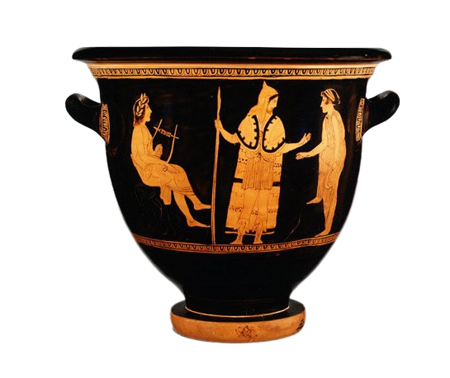
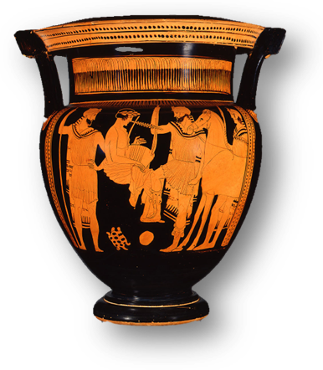
Ο Ορφέας ήταν ένας από τους σπουδαιότερους μυθικούς μουσικούς και ποιητές. Ήταν γιος του βασιλιά της Θράκης Οίαγρου και της Καλλιόπης, Μούσας της επικής ποίησης. Με τη μουσική του μάγευε τους ανθρώπους…
Ορφέας καθιστός παίζει λύρα. Φορά ιμάτιο και στεφάνι δάφνης στο κεφάλι. Έχει για κοινό τρεις Θράκες που κρατούν δόρατα.
Η Θράσσα (Θρακιώτισσα) στα δεξιά κρατά δρεπάνι, προμηνύοντας το θάνατο του Ορφέα.
Η κεντρική όρθια ανδρική μορφή είναι ένας Θράκας πολεμιστής. Φορά θρακική ενδυμασία και κρατά ακόντια.
Θράκας πολεμιστής. Φορά θρακική ενδυμασία: αλωπεκή (σκούφο από δέρμα αλεπούς), ενδρομίδες (δερμάτινες μπότες).
Στ' αριστερά απεικονίζεται ο Ορφέας να κάθεται σε βράχο, κρατώντας τη λύρα απορροφημένος στη μουσική του.
Αττικός ερυθρόμορφος κιονωτός κρατήρας (αγγείο για τη μίξη οίνου και νερού) του Ζωγράφου της Νάπολης, 450 π.Χ.
The Museum für Kunst und Gewerbe (Hamburg), αρ. 1968.79.
Ερυθρόμορφος κωδωνόσχημος κρατήρας που αποδίδεται στον Ζωγράφο του Λονδίνου Ε 497, 440 π.Χ. περίπου.
Metropolitan Museum

Slide 3
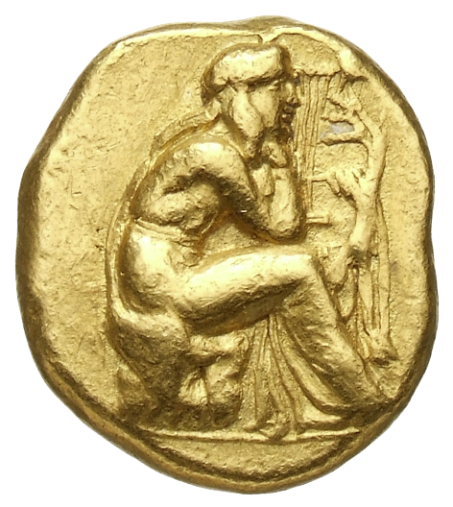
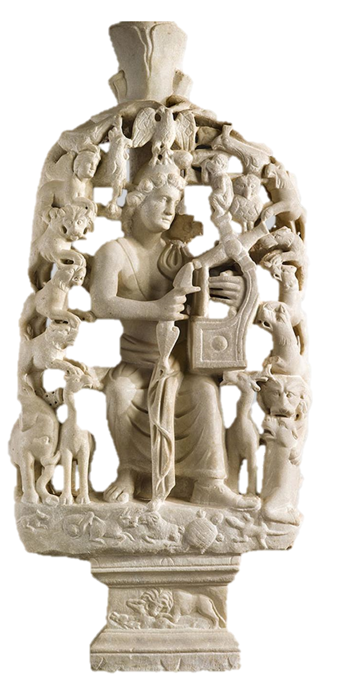
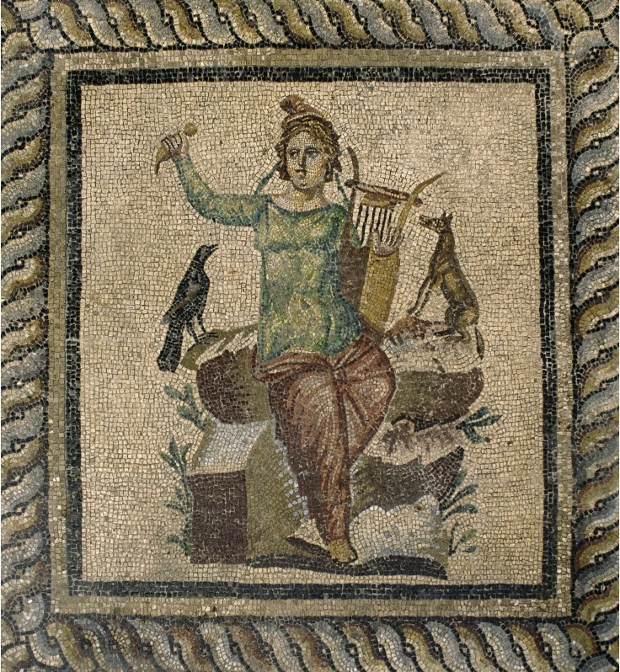
… αλλά και τα άγρια ζώα.
Στα πρώτα χριστιανικά χρόνια ο Ορφέας συμβόλιζε τον Χριστό
αετός
;
πίθηκος
σφίγγα
;
;
Χρυσός στατήρας από τη Λάμψακο με τον Ορφέα μουσικό, 387-334 π.Χ. Staatlichen Museen zu Berlin, αρ. 18215944.
;
κουκουβάγια
Ο Ορφέας με μια αλεπού κι ένα κοράκι
;
λιοντάρι
ελέφαντας
;
;
ταύρος
Ψηφιδωτό δάπεδο από τη Μίλητο της Μ. Ασίας, Antikensammlung der Staatlichen Museen, Βερολίνο, Mos. 72, 186-200 μ.Χ.
Μαρμάρινο τραπεζοφόρο (στήριγμα τραπεζιού), βρέθηκε στην Αίγινα, 4^{ος} αι. μ.Χ. Βυζαντινό & Χριστιανικό Μουσείο Αθήνας, αρ. ΒΧΜ 00001.

Slide 4
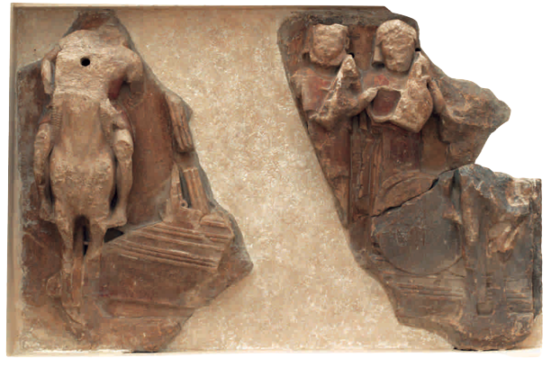
... Κι αυτοί
ήταν έτοιμοι να ρίξουν τα σκοινιά από το πλοίο στην ακτή,
όταν ο θρακιώτης Ορφέας, ο γιος του Οιάγρου, 905
έκρουσε τη βιστώνια λύρα που κρατούσε στα χέρια
κι αντήχησε ο γοργός του γλυκού τραγουδιού του ρυθμός,
ώστε αμέσως τα αυτιά των ανδρών γέμισαν με των χορδών
τον ήχο· η λύρα κάλυψε το τραγούδι των παρθένων (δηλ. των Σειρήνων).
Ο Ζέφυρος μαζί και το ηχηρό κύμα έσπρωχναν μαζί 910
το καράβι προς τα μπροστά. Εκείνες συνέχιζαν ακατάπαυστα το τραγούδι τους.
Απολλώνιος ο Ρόδιος, Αργοναυτικά 4.903-911
Ο Ορφέας πήρε μέρος και στην Αργοναυτική εκστρατεία. Με τη μουσική του βοήθησε τους Αργοναύτες να γλυτώσουν από τις Σειρήνες.
Φιλάμμων
Ένας από τους Διόσκουρους (Κάστορας ή Πολυδεύκης) πάνω σε άλογο
Ορφέας
Μαρμάρινη μετόπη του Θησαυρού των Σικυωνίων στους Δελφούς με τον Ορφέα μέσα στην Αργώ, 570-560 π.Χ., Αρχαιολογικό Μουσείο Δελφών 1323,1210,1381

Slide 5
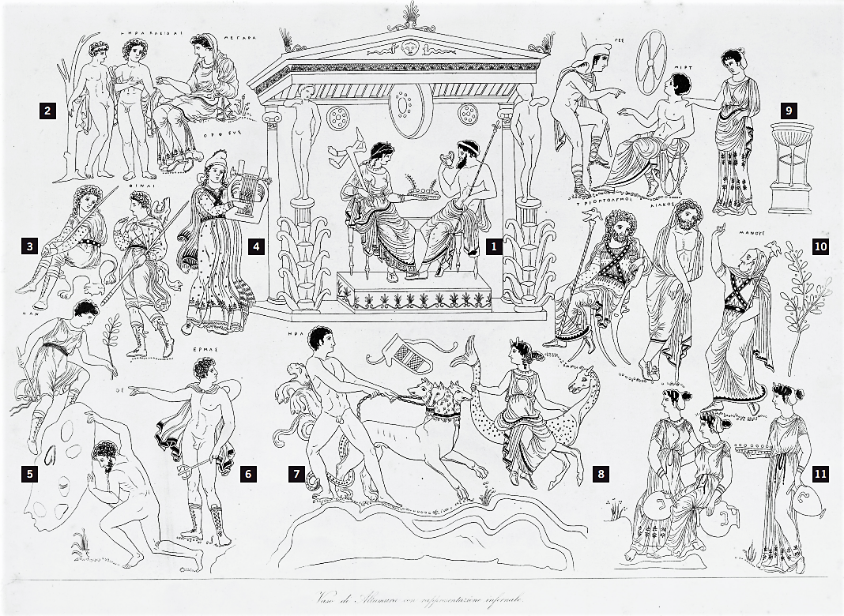
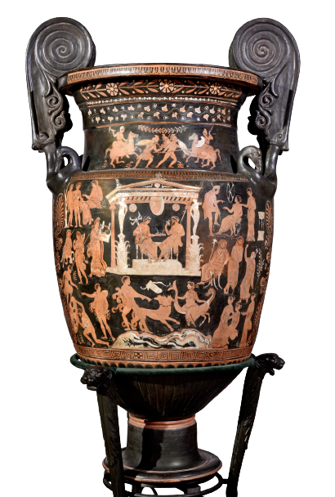
Οι γιοι του Ηρακλή και η Μεγάρα
Ο Θησέας, ο Πειρίθους και η Δίκη
Όταν η αγαπημένη του Ευρυδίκη πέθανε από το δάγκωμα φιδιού, αποφάσισε να κατέβει στον Κάτω Κόσμο για να την πάρει πίσω. Χάρη στη μουσική του έπεισε τους θεούς να επιστέψει η Ευρυδίκη, με τον όρο να μην την αντικρίσει πριν ανέβουν στη γη. Ο Ορφέας όμως δεν άντεξε και γύρισε να τη δει νωρίτερα. Έτσι η Ευρυδίκη έμεινε για πάντα στον κόσμο των νεκρών.
Η Περσεφόνη και ο Άδης
Με τη βοήθεια του δασκάλου σου, μπορείς να βρεις τις ιστορίες όλων των μυθικών προσώπων;
Ο Ορφέας
Οι Ερινύες
Ο Τριπτόλεμος, ο Αιακός και ο Ραδάμανδυς
;
Ο Ερμής
Κορίτσι πάνω σε ιππόκαμπο
Ο Ηρακλής και ο Κέρβερος
Απουλικός ερυθρόμορφος ελικωτός κρατήρας με την Περσεφόνη και τον Άδη στο βασίλειο του Κάτω Κόσμου, 360-340 π.Χ. Αρχαιολογικό Μουσείο Νάπολης (Ιταλία) 81666
Ο Σίσυφος
Κάντε αριστερό κλικ στους αριθμούς.
Οι Δαναΐδες

Slide 6
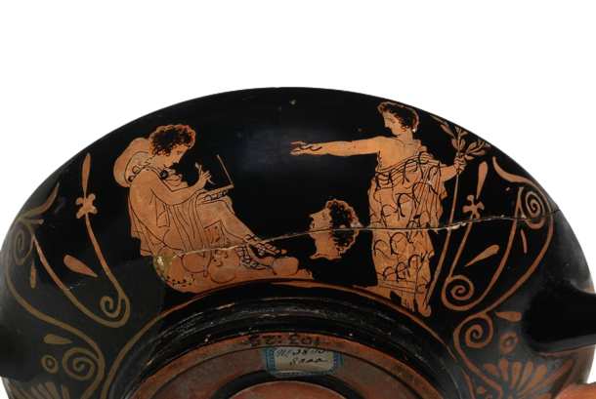
“Λένε πως οι γυναίκες των Θρακών επιβουλεύτηκαν τη ζωή του Ορφέα, γιατί έπεισε τους συζύγους τους να τον ακολουθήσουν στις περιπλανήσεις του…” (Παυσανίας, Περιήγηση της Ελλάδας 9.30.5-6).
Μετά τον θάνατό του το σώμα του διαμελίστηκε. Τα κομμάτια πετάχτηκαν στον ποταμό Έβρο. Το κεφάλι και η λύρα του Ορφέα κατέληξαν στη Λέσβο, όπου η κομμένη κεφαλή χρησμοδοτούσε
Αργυρός επιχρυσωμένος κάνθαρος (είδος ποτηριού) με τον θάνατο του Ορφέα, 420-410 π.Χ. Βουλγαρία, Συλλογή Vassil Bojkov, Σόφια
Νέος που καταγράφει σε πινακίδα τον χρησμό που δίνει το κεφάλι του Ορφέα
Ο θεός Απόλλωνας
Το κεφάλι του Ορφέα
Αττική ερυθρόμορφη κύλικα όπου απεικονίζεται το κεφάλι του Ορφέα που χρησμοδοτεί, 410 π.Χ., από τη Νάπολη (Ιταλία), The Fitzwilliam Museum, Cambridge 103.25

Slide 7
Ο μύθος του Ορφέα
Η διάσωση της κεφαλής του Ορφέα, ελαιογραφία, Gustave Moreau 1865, Μουσείο Orsay, Παρίσι

